Slide 1



Slide 2


Slide 3
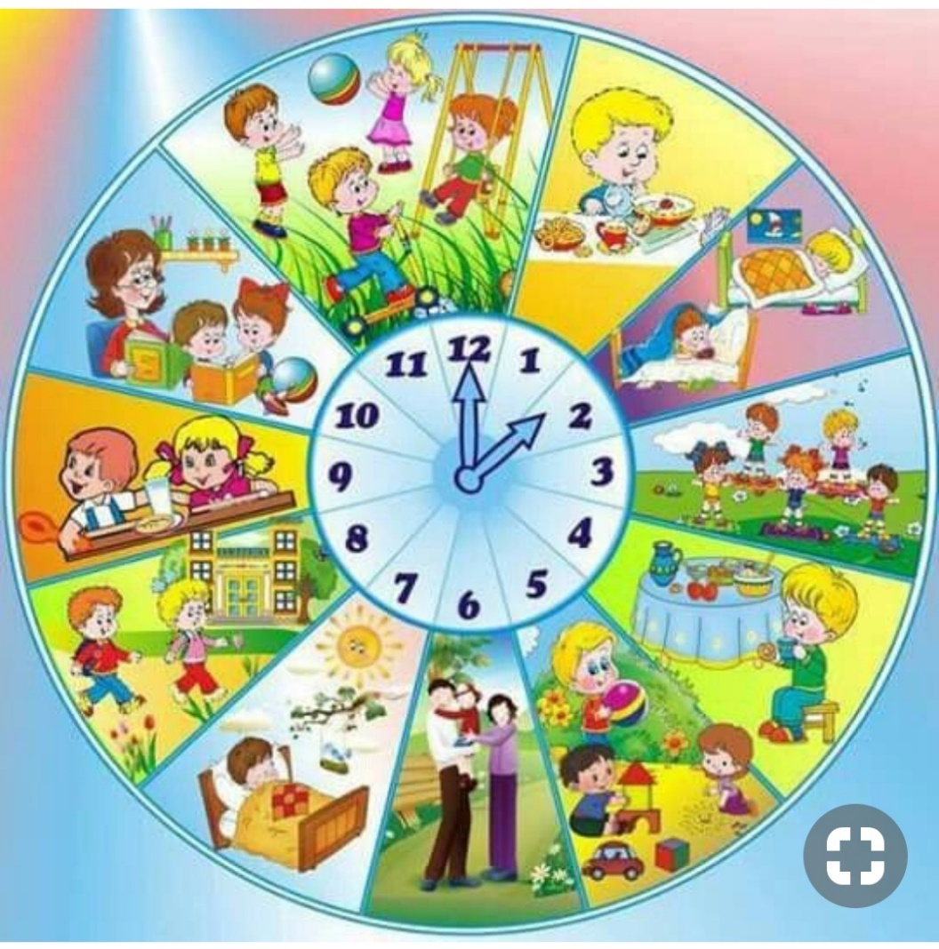
Режим дня

Slide 4

7.00 - подъём

Slide 5
7.05 –
утренняя гимнастика

Slide 6
7.20 –
водные процедуры

Slide 7
7.30 –
завтрак

Slide 8


Slide 9

7.45 –
дорога
в школу

Slide 10


Slide 11


Slide 12
8.15-
учебные занятия

Slide 13

12.45-
дорога домой

Slide 14
13.00-
обед

Slide 15
13.30-
прогулка, игры

Slide 16
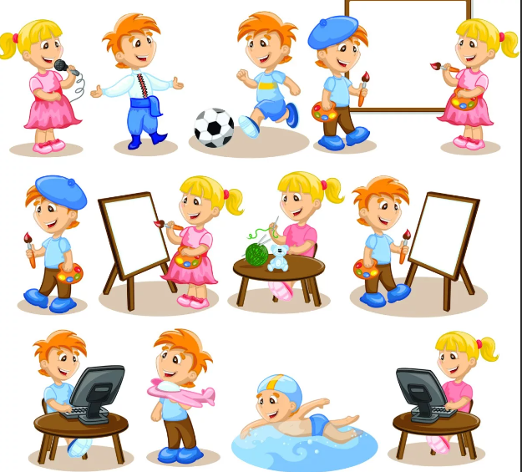
15.00-
кружки по интересам

Slide 17
18.00-
ужин

Slide 18

19.00-
свободные занятия

Slide 19
21.00-
сон

Slide 20
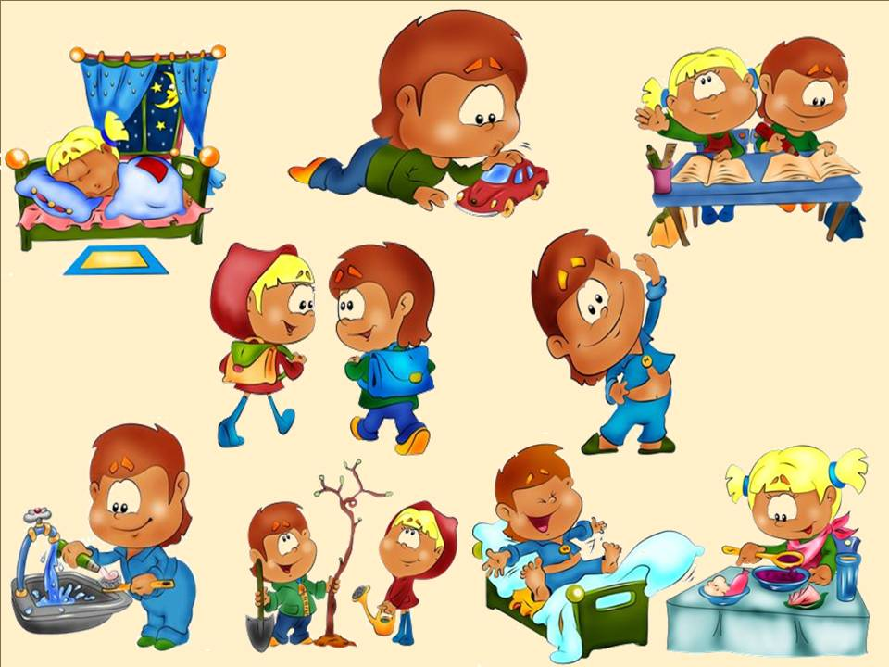

Slide 21


Slide 22


СПАСИБО ЗА УРОК!

